Slide 1

Муниципальное автономное дошкольное образовательное учреждение
«Вернекетский детский сад»
Верхнекетского района Томской области
Филиал №5 МАДОУ «Верхнекетский детский сад»
Социально – коммуникативное развитие дошкольников через совместную познавательную деятельность
Старший воспитатель:
Мотовилова Л И
п. Сайга
2016

Slide 2
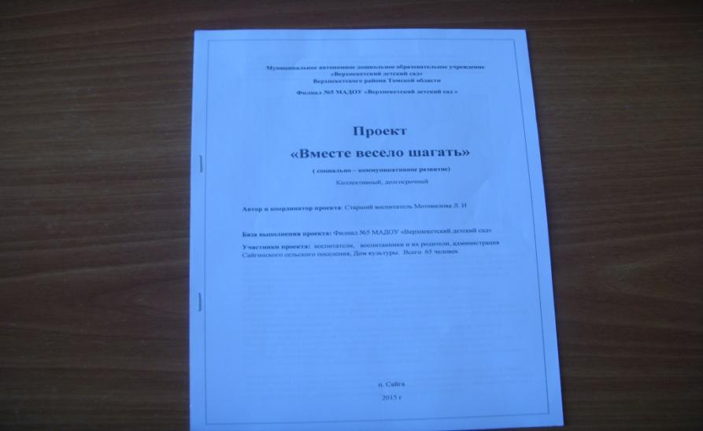
Образовательная область, над которой мы работаем по проекту, это социально – коммуникативное развитие дошкольника

Slide 3
ЦЕЛЬ проекта: Выявление наиболее значимых организационно-педагогические условий, способствующих социально- коммуникативному развитию детей.
ЗАДАЧИ: 1.Создать соответствующую среду для развития общения, взаимодействия ребенка с взрослыми и сверстниками. 2. Способствовать становлению совместной деятельности, то есть обучения ребенка работе в команде, получения определенного результата.
АКТУАЛЬНОСТЬ: Миссия дошкольного учреждения и родительского сообщества, это создание условий для подготовки детей к адаптации в обществе, самоопределению в нынешней и будущей жизни, расширения социальных контактов дошкольников.

Slide 4
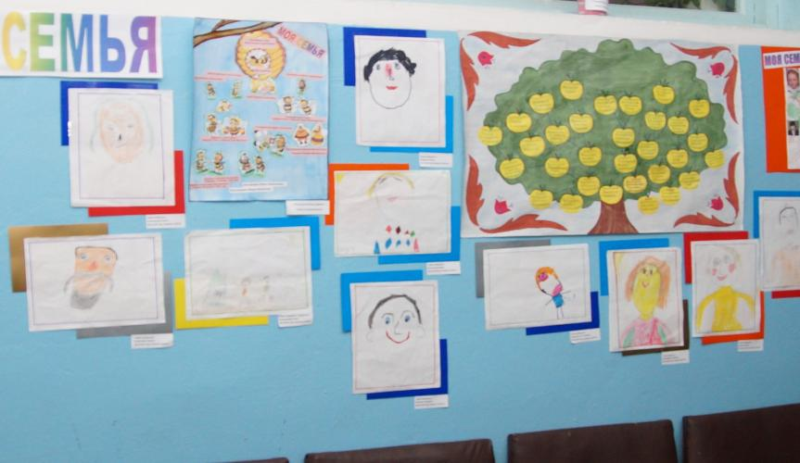
Установление новых взаимоотношений педагога, детей и родителей, ориентированных на сотрудничество, будет способствовать созданию таких условий.

Slide 5

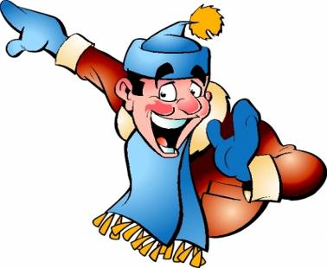
воспитатель и родитель
Источник информации
Организатор, инициатор поиска информации

Slide 6
НОВИЗНА ПРОЕКТА:
1.Установление новых взаимоотношений педагога детей и родителей, ориентированных на сотрудничество. 2. Повышение педагогической компетенции семьи в области социально- коммуникативного развития, поддержка ее важнейших социальных функций, влияющих на развитие ребенка как субъекта отношений с самим собой, другими детьми и взрослыми через родительский лекторий «Детский сад со всех сторон».
ГИПОТЕЗА ПРОЕКТА:
Именно с активной жизненной позицией и творческой деятельностью связаны перспективы устойчивого социально – коммуникативного развития ребенка.

Slide 7
ЭТАПЫ ПРОЕКТА
Первый этап – подготовительный с 01.10.2015 г по 30.11.2015 г
Задача: Создать творческую группу для организации пространственной среды активизирующей детей и родителей, на совместную работу по предложенному проекту.
Второй этап – реализация общей идеи проекта : с 01.12.2015 по 30.03. 2016. Семейная познавательно – исследовательская деятельность (родитель + ребенок)
Задача: Развивать умение работе в команде по совместному поиску познавательной информации. Способствовать проявлению самостоятельности ребенка в общении с посторонними людьми, правильной формулировке предложений в общении.

Slide 8
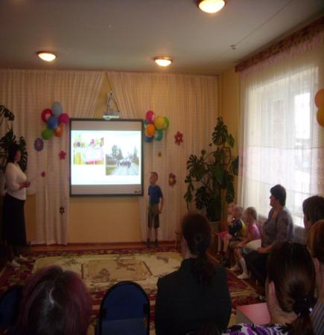
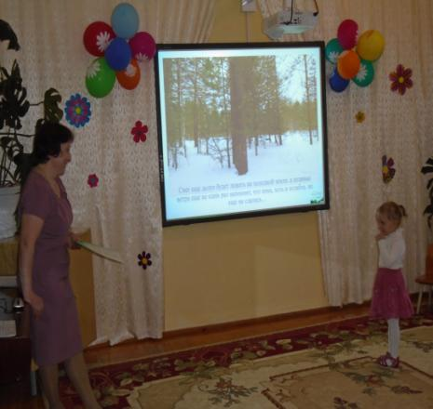
Защита проектов:
«Путешествие по весеннему лесу» Марина и Елена Эдуардовна Юхаревы
«Мой поселок»
Алексей, Виктор и Юлия Леонидовна Филимоновы

Slide 9
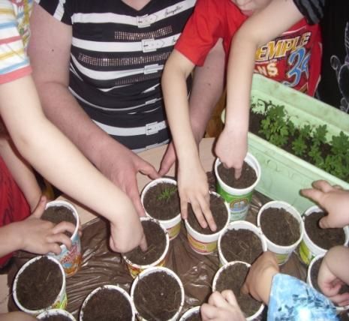
Третий этап- реализация общей идеи проекта : с 01.04.2016 по 31.08. 2016. Совместная трудовая и продуктивная деятельность.
Задача: Способствовать развитию у ребенка способности ставить общие цели, планировать совместную работу, соподчинять и контролировать свои желания, согласовывать мнения и действия.

Slide 10
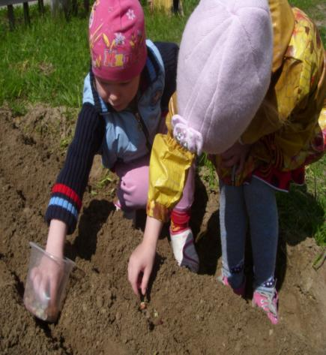
ВЕСНА:
Практическая совместная деятельность детей.
Весенняя посадка гороха.

Slide 11
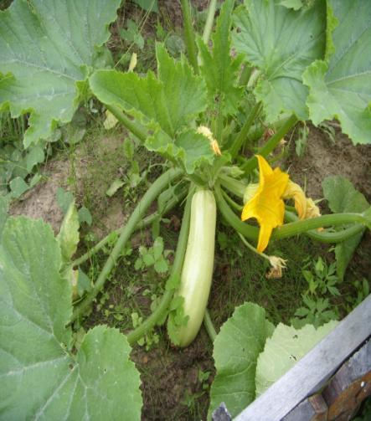
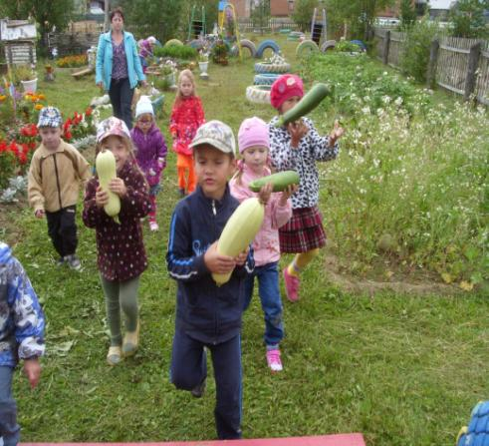
Какие кабачки у нас уродились
Собрали первый урожай

Slide 12
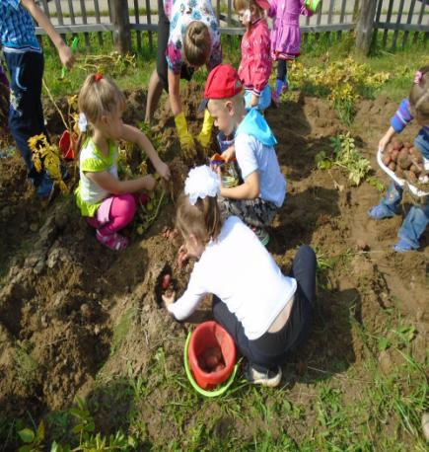
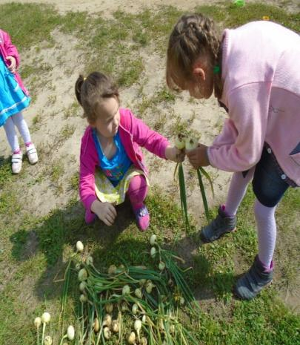
Социальное партнерство со взрослыми, как процесс сознательного участия ребенка в различных видах деятельности,
обеспечивает всестороннюю подготовку к общественной жизни и развитие личности ребенка.

Slide 13
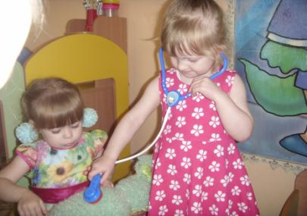
Задача: Способствовать выстраиванию детьми своеобразной игровой модели мира взрослых, в котором дети будут учиться адекватно взаимодействовать друг с другом и взрослыми, удовлетворяя свои потребности в игре, общении и познании
ИГРА , в свете ФГОС ДО, выступает как форма социализации ребенка
Реализуем постоянно на протяжении всего периода реализации проекта с 01.10.2015 по 31.08.2016 г.

Slide 14
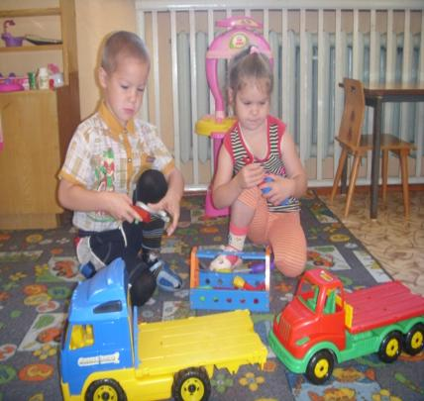
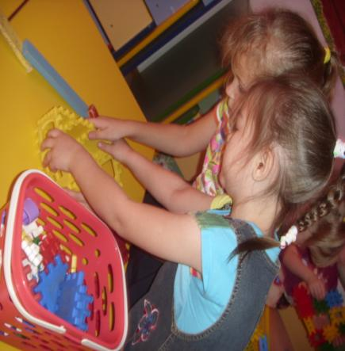
Развиваем умения работе в команде
по совместной реализации творческого замысла

Slide 15
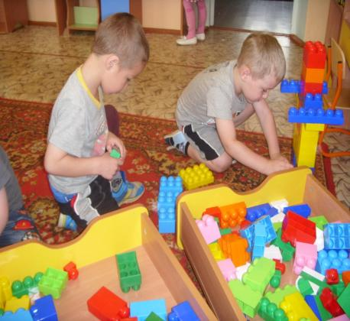
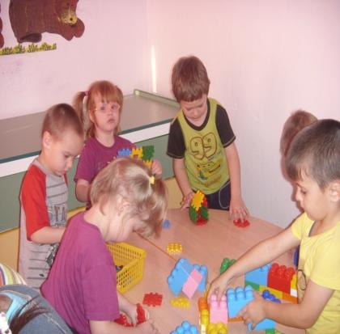
В игре и продуктивной деятельности учимся
адекватно взаимодействовать друг с другом.
Таким образом тоже обеспечивается всесторонняя подготовка к общественной жизни,

Slide 16
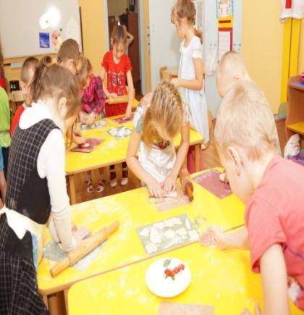
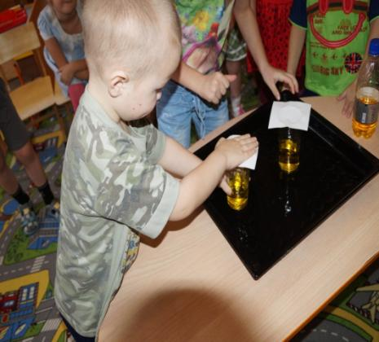
Взаимодействуя в процессе любой деятельности, дети самоопределяются в своих склонностях,
интересах, способностях, потребностях

Slide 17
Двигателем для социально – коммуникативного, и социально – личностного развития является активная деятельность, самого ребенка.
Худ.-эстетическое развит
Социально – коммуникативное развитие
Речевое развитие
Д
Д
Познавательное развитие
Физическое развитие

